Slide 1


TẬP ĐỌC
LỚP MỘT
NĂM HỌC: 2017- 2018

Slide 2
Kiểm Ngôi nhà
3
Đọc thuộc lòng bài “Ngôi nhà”.
2
Đọc thuộc lòng khổ thơ 1 của bài
“Ngôi nhà”.
Đọc thuộc lòng 2 khổ thơ của bài
“Ngôi nhà”.
1
Ở ngôi nhà của mình, bạn nhỏ nhìn
thấy gì ?

Slide 3
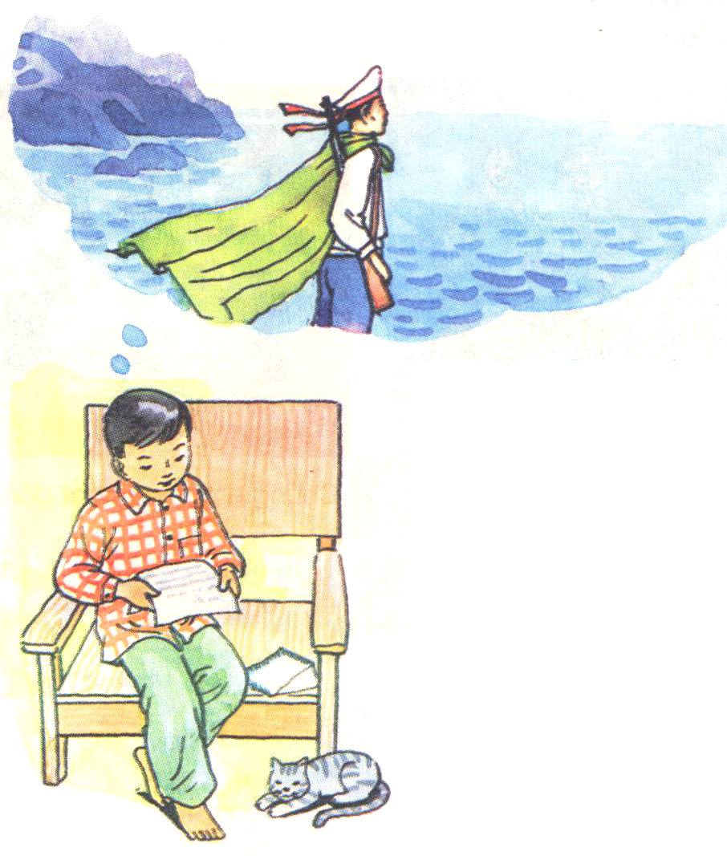

Slide 4
Quà của bố
+Tổ 1: Khổ thơ 1- Tìm tiếng có vần ao
+Tổ 2: Khổ thơ 1- Tìm tiếng có vần uôn
+Tổ 3: Khổ thơ 2- Tìm tiếng có vần ưi
+Tổ 4: Khổ thơ 3- Tìm tiếng có vần ưng

Slide 5
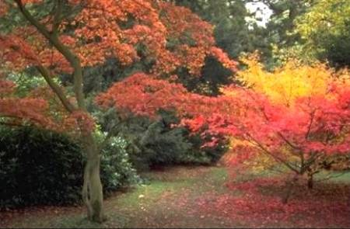
Giải lao

Slide 6

gửi
gởi
#

Slide 7

Ôn vần: oan, oat
1. Tìm tiếng trong bài có vần oan
ngoan
2. Nói câu chứa tiếng
- có vần oan
- có vần oat

Slide 8
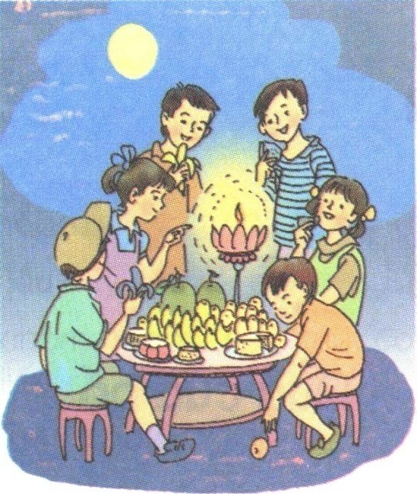
2. Nói câu chứa tiếng:
- có vần oan
liên hoan, học toán, giàn khoan, đoạn thẳng, an toàn, đoàn người,
phiếu bé ngoan,
cây xoan, hoàn hảo,
hoan hô,…
M: Chúng em vui liên hoan.
oan

